Slide 1

ИССЛЕДОВАТЕЛЬСКИЙ ПРОЕКТ
НА ТЕМУ:
«РОЛЬ ИМЕНИ В ЖИЗНИ ЧЕЛОВЕКА»
БЫТДАЕВА САМИРА
УЧЕНИЦА 3 «А» класса МБОУ Средней образовательной школы №19
(Московская область, город Мытищи)
Научный руководитель: Родачева Юлия Владимировна

Slide 2
ЗАГАДКИ К ТЕМЕ ИССЛЕДОВАНИЯ
И у бабушки есть,
И у дедушки есть,
И у мамы есть,
И у папы есть,
И у дочки есть,
И у внучки есть,
И у лошадки есть,
И у собачки есть,
Чтобы его узнать,
Надо вслух назвать.
Тебе дано, а люди пользуются?
Нас не было – оно было,
нас не будет – оно будет;
никто ни у кого его не видел,
а у каждого оно есть.
ОТВЕТ: ИМЯ
2

Slide 3
АКТУАЛЬНОСТЬ ТЕМЫ ИССЛЕДОВАТЕЛЬСКОЙ РАБОТЫ
С давних времен люди придавали большое значение имени человека. Имя с самого рождения давало характеристику его владельцу и сопровождало его всю жизнь, обязывая подтверждать его значение. И какое бы не было имя, оно имеет своё толкование, имеет своё происхождение и своё значение. Вопрос о том, что означает мое имя, наверное, задавал себе любой человек. Ведь каждому хочется знать, каково значение имени, которое дали ему родители, в чем тайна имени, с которым человек связан всю свою жизнь.
Объект исследования: имена учеников
Предмет исследования: выявление значений имён
3

Slide 4
ЦЕЛИ И ЗАДАЧИ ИССЛЕДОВАНИЯ
ЦЕЛЬ: ИССЛЕДОВАТЬ РОЛЬ ИМЕНИ В ЖИЗНИ ЧЕЛОВЕКА,
РАСКРЫТЬ ТАЙНЫ ИМЁН УЧЕНИКОВ КЛАССА.
ЗАДАЧИ:
Узнать, как возникли имена.
Выяснить, знают ли ребята моего класса значения своего имени и историю его происхождения.
Изучить имена учеников третьего класса нашей школы.
Привить любовь к своему имени и имени окружающих.
4

Slide 5
ГИПОТЕЗА
Мы предположили, что имя человека играет важнейшую роль в его жизни.
Изучение литературы по предмету;
Анкетирование учеников;
Анализ и обобщение;
Исследование происхождения значений имён.
МЕТОДЫ ИССЛЕДОВАНИЯ:
Продукт: каталог имен учеников
5

Slide 6







ОТКУДА МЫ МОЖЕМ УЗНАТЬ
ЗНАЧЕНИЯ НАШИХ ИМЁН?
6

Slide 7
ИСТОРИЯ ВОЗНИКНОВЕНИЯ РУССКИХ ИМЕН
Согласно главному закону Российского государства, человек имеет право на ИМЯ.
Имя дают нам родители при рождении.
Словарь С.И. Ожегова дает такое определение имени – это личное название человека, даваемое при рождении.
Существует специальная наука, изучающая имена – ОНОМАСТИКА.
Возникновение термина связано с греческом словом «ОНОМА» – «ИМЯ».
Имена людей – часть истории народа.
Учёные установили, что в именах отражают быт, мировоззрение, фантазия, художественное творчество народов, их исторические контакты.
На появление тех или иных имён влияет социально-экономическое развитие общества.
7

Slide 8
ИСТОРИЯ ВОЗНИКНОВЕНИЯ РУССКИХ ИМЕН
I ЭТАП: ДОХРИСТИАНСКИЙ – использовались самобытные имена, созданные на восточнославянской
почве средствами древнерусского языка.
ЧИСЛОВЫЕ ИМЕНА:
представлен весь числовой ряд от 1 до 10:
Первак и Первой, Второй, Вторак, Третьяк, Четвертак, Четвертуня, Пятой и Пятак, Шесток и Шестак, Семой и Семак, Осьмой и Осьмак, Девятой и Девятко, Десятой
ИМЕНА ПО ЦВЕТУ ВОЛОС И КОЖИ:
Черыш, Черняй, Чернява, Чернавка, Беляй, Белой, Белуха и др.
ИМЕНА ПО ВРЕМЕНИ РОЖДЕНИЯ
РЕБЕНКА:
Вешняк (весной), Зима, Мороз (зимой).
ИМЕНА ПО ХАРАКТЕРУ И ПОВЕДЕНИЮ РЕБЕНКА: Бессон, Булгак (беспокойный), Забава, Истома, Молчан, Неулыба, Смеяна, Несмеяна, Смирной.
ИМЕНА ПО ВНЕШНИМ ПРИЗНАКАМ – РОСТУ, ОСОБЕННОСТЯМ ТЕЛОСЛОЖЕНИЯ:
Сухой, Толстой, Долгой, Мал, Малыш, Малюта, Малой, Малуша, Заяц, Губа (с заячьей губой), Беспалой, Голова, Головач, Лобан
ИМЕНА, ВОСХОДЯЩИЕ К ДРЕВНИМ ПОВЕРЬЯМ, «ПЛОХИЕ» ИМЕНА, которые якобы способны были отвращать злых духов, болезни, смерть: Горяин, Немил, Некрас, Нелюба, Неустрой, Злоба, Старой, Тугарин (туга - печаль).
ИМЕНА, СВЯЗАННЫЕ С ЖИВОТНЫМ И РАСТИТЕЛЬНЫМ МИРОМ:
Волк, Кот, Жеребец, Корова, Трава, Пырей, Ветка,
Щавей ( щавель) и др.
ИМЕНА ПО ЖЕЛАННОСТИ ИЛИ НЕЖЕЛАННОСТИ
РЕБЕНКА В СЕМЬЕ:
Богдан, Богдана, Божен (желанный, милый), Голуба, Любим, Любава, Ждан и Неждан, Чаян и Нечай, Милава, Поздей, Поспел, Хотен
8

Slide 9
ИСТОРИЯ ВОЗНИКНОВЕНИЯ РУССКИХ ИМЕН
II ЭТАП: период после введения христианства на Руси –
вошло в практику именование по церковным календарям, церковь стала насаждать вместе с христианскими религиозными обрядами иноязычные имена, заимствованные византийской церковью от разных народов древности
КАЛЕНДАРНЫЕ ИМЕНА
их называют условно, так как в течение всего времени своего существования они давались русским людям по церковным календарям, в которых распределялись по всем дням года.
При этом ребёнок, как правило, получал имя в честь святого, праздник которого отмечался в этот день (или несколькими днями раньше: между рождением ребёнка и крестинами). Когда речь шла о новорождённом из богатой семьи, то это правило могло нарушаться, церковь шла на уступки, желая иметь поддержку со стороны правящих классов
В дворянских семьях XVIII века бытовали такие женские имена, которые были прочти неупотребительны у крестьянок:
Ольга, Екатерина, Елизавета, Александра.
В крестьянских семьях девочек часто называли Василиса, Фёкла, Федосья, Марва. Девочка, родившаяся в дворянской семье, такого имени получить не могла.
9

Slide 10
ИСТОРИЯ ВОЗНИКНОВЕНИЯ РУССКИХ ИМЕН
III ЭТАП: новый этап, после Великой Октябрьской социалистической революции и ознаменовавшийся проникновением в русский именослов большого числа заимствованных имен и активным имятворчеством.
Регистрацию новорожденных стали вести отделы записи актов гражданского состояния (загсы), и родители могли теперь выбрать любое имя: старое (бывшее церковное), заимствованное имя (польское, немецкое и т. д.) и, наконец, могли даже изобрести новое имя
ИНОСТРАННЫЕ ИМЕНА – ИМЕНА, ЗАИМСТВОВАННЫЕ У РАЗНЫХ НАРОДОВ: Роберт, Рудольф, Ричард, Жозефина, Эдуард, Жанна и т. д.
ИМЕНА, НАЗВАННЫЕ «РОДИТЕЛЬСКИМИ».
У родителей Михаила и Ольги сын Миоль, а дочь Миолина, у Владимира и Екатерины три дочери – Владикатра, Влена и Века, и т. д.
ИМЕНА, СОСТОЯЩИЕ ИЗ ДВУХ И ДАЖЕ ИЗ НЕСКОЛЬКИХ СЛОВ: Белая ночь, Артиллерийская академия, Серп-и-молот, Жан-Поль-Марат
ИМЕНА, ОБРАЗОВАННЫЕ ОТ РЕВОЛЮЦИОННЫХ ЛОЗУНГОВ, НАЗВАНИЙ УЧРЕЖДЕНИЙ: Икки (Исполнительный Комитет Коммунистического Интернационала), Роблен (родился быть ленинцем), Ревдит (революционное дитя), Цас (Центральный аптечный склад), Райтия (районная типография).
ИМЕНА – ОТ СЛОВ,
ПРОЧИТАННЫХ С КОНЦА:
Нинель – Ленин, Авксома – Москва;
ИМЕНА – НАЗВАНИЯ МЕСЯЦЕВ. Например, весной: в марте (Анастасия, Василиса), в апреле (Дарья, Ева), в мае (Юлия, Таисия)
ИМЕНА – ГЕОГРАФИЧЕСКИЕ НАЗВАНИЯ (Алтай, Гималай, Казбек, Арарат, Волга, Амур, Каир и т. д.);
ИМЕНА – МАТЕМАТИЧЕСКИЕ ТЕРМИНЫ И ТЕХНИЧЕСКИЕ НАЗВАНИЯ
(Медиана, Алгебрина, Трактор, Турбина, Дрезина, Комбайн и т. д.)
ИМЕНА - ЭЛЕМЕНТЫ МЕНДЕЛЕЕВСКОЙ СИСТЕМЫ (Радий, Ванадий, Вольфрам и т. д.), МИНЕРАЛЫ (Гранит, Рубин)
10

Slide 11
ВЫВОД:
В вопросе изучения русских имен и истории их происхождения много неразгаданных страниц. Наши предки относились к именам очень бережно. Они верили, что имена обладают определенной таинственной силой, которая моет ему помочь, а может и навредить.
Таким образом, имена даются не случайно. Выбор имени имеет большое значение. Родители дают имя своему ребенку с надеждой, что он будет умным, красивым, счастливым, чтобы с именем к ребенку перешли лучшие качества людей предыдущего поколения или в честь кого он назван.
11

Slide 12
ПРАКТИЧЕСКАЯ ЧАСТЬ
АНКЕТИРОВАНИЕ В МОЁМ КЛАССЕ (3 «А»)
Социологическое исследование
ВОПРОСЫ АНКЕТЫ 1 «НАШИ ИМЕНА»
Знаешь ли ты, что обозначает твоё имя?
Да, знаю
Нет, не знаю
Хотел бы ты узнать, что обозначает твоё имя?
Да, хотел(ла) бы узнать
Нет, не интересно
Нравится ли тебе твоё имя?
Да
Нет
Не очень
Почему тебе нравится твоё имя?
Как ты думаешь, зачем человеку имя?
Я провела анкетирование среди учащихся 3 «А» класса нашей школы, чтобы узнать –
знают ли дети что означают их имена.
Было собрано 33 анкеты.
12

Slide 13
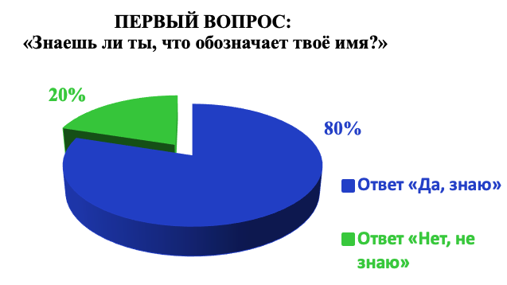
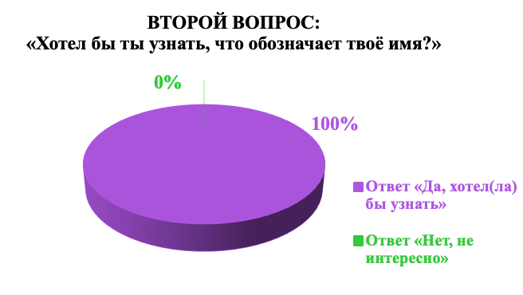
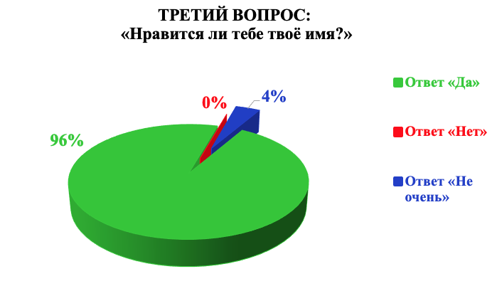
РЕЗУЛЬТАТЫ АНКЕТИРОВАНИЯ В 3 «А» КЛАССЕ
13
НА ПЕРВЫЙ ВОПРОС: «Знаешь ли ты, что обозначает твоё имя?» - из 100% опрошенных – 80% ответили «Да, знаю», 20% - «Нет, не знаю».
НА ВТОРОЙ ВОПРОС: «Хотел бы ты узнать, что обозначает твоё имя?» - из 100%опрошенных – 100% ответили «Да, хотел(ла) бы узнать», 0% - «Нет, не интересно».
НА ТРЕТИЙ ВОПРОС: «Нравится ли тебе твоё имя?» - из 100%опрошенных – 96% ответили «Да», 0% – «Нет», 4% – «не очень».

Slide 14
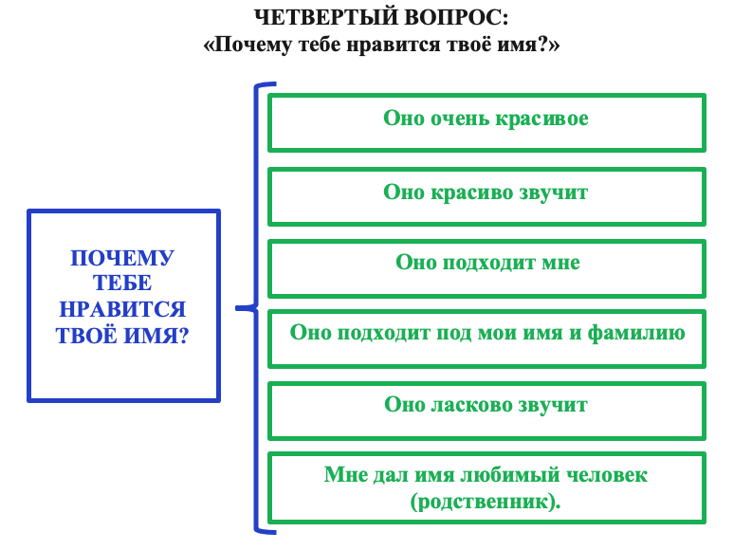
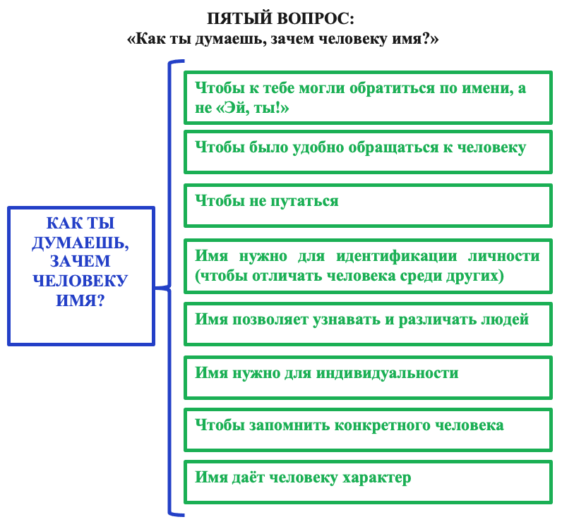
РЕЗУЛЬТАТЫ АНКЕТИРОВАНИЯ В 3 «А» КЛАССЕ
14
ВЫВОД: По результатам проведенного опроса выявлено, что 20% учеников моего класса не знают происхождение и значение своего имени и 100% опрошенных хотели бы узнать, хотя 4% опрошенных учеников их имена не очень нравятся.

Slide 15
ПРАКТИЧЕСКАЯ ЧАСТЬ
ИМЕНА УЧЕНИКОВ 3 «А» КЛАССА
ИМЕНА МАЛЬЧИКОВ
ИМЕНА ДЕВОЧЕК
Ярослав
Николай
Асадбек
Дмитрий
Армине
Валерия
Самира
Александра
Иван
Максим
Марк
Матвей
Виолетта
Софья
Алина
Анастасия
Никита
Егор
Хрисанф
Алёна
Лев
Майя
Елизавета
Алексей
Макар
Владимир
Артем
15
ВЫВОД: определены популярные имена в нашем классе –
Иван (3), Максим (3), Матвей (2) и Софья (2).

Slide 16
ПРАКТИЧЕСКАЯ ЧАСТЬ
Изучив имена учеников моего класса, я сделала следующий вывод: выявлено много имён, которые пришли из разных зыков: русского, греческого, латинского, арабского, еврейского:
12 имен пришли к нам из греческого и русского языка (Алёна, Александра, Анастасия, Майя, Софья, Алексей, Артём, Хрисанф, Дмитрий, Лев, Макар и Никита)
7 имен русского происхождения (Анастасия, Владимир, Иван, Ярослав, Николай, Матвей и Егор);
6 имен пришли к нам из латинского языка (Виолетта, Валерия, Майя, Алина, Максим, Марк);
3 имени пришли к нам из арабского языка (Самира, Алина, Асадбек);
2 имени пришли к нам из еврейского языка (Матвей и Елизавета);
1 имя пришло к нам из армянского языка (Армине).
Каждому имени свойственны определенные черты характера. Но свойств характера очень много даже внутри одного имени, поэтому на человека оказывает влияние не только само имя, но и семья, его друзья, учителя. Очень важно развить в человеке положительные черты и, наоборот, сгладить отрицательные.
16

Slide 17
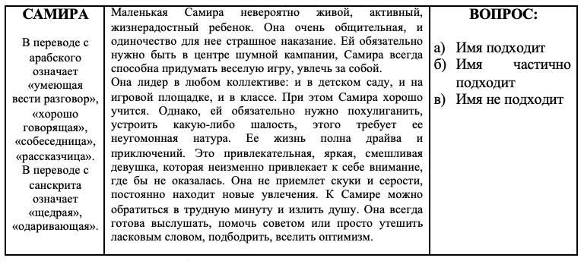
ПРАКТИЧЕСКАЯ ЧАСТЬ
АНКЕТИРОВАНИЕ В МОЁМ КЛАССЕ (3 «А»)
Социологическое исследование
ВОПРОС АНКЕТЫ 2 «Черты характера по имени»
Подходит ли тебе твоё личное имя?
а) Имя подходит
б) Имя частично подходит
в) Имя не подходит
Я собрала информацию об именах учащихся 3 «А» класса и на классном часе познакомила ребят с происхождением и чертами характера каждого имени.
А затем ученики определили соответствие своего имени и черт характера по разработанной мною анкете 2.
Было собрано 33 анкеты.
ПРИМЕР АНКЕТЫ 2
17

Slide 18
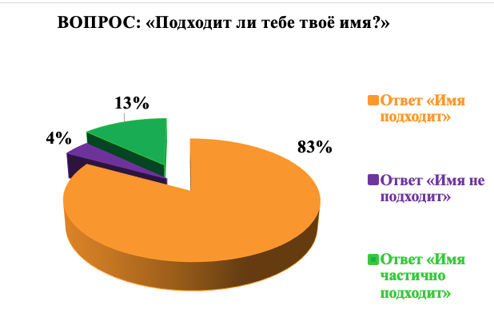
РЕЗУЛЬТАТЫ АНКЕТИРОВАНИЯ В 3 «А» КЛАССЕ
ВЫВОД:
Изучив значения имён, я пришла к выводу, что у 83% учащихся значение имени совпало с чертами характера. У 13% учащихся значение имени частично совпало с чертами характера, а у 4% - совсем не подходит.
Изучив, происхождение и значение имён, а также изучив основные черты характера, которые соотносятся с каждым именем, все полученные данные и результаты я использовала для составления КАТАЛОГА ИМЁН - это продукт моей исследовательской работы.
18

Slide 19

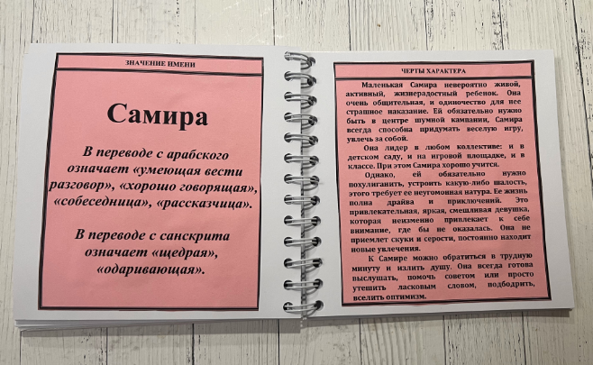
КАТАЛОГ ИМЕН УЧАНИКОВ 3 «А» КЛАССА ШКОЛЫ №19 г. о. Мытищи
19

Slide 20
СПАСИБО ЗА ВНИМАНИЕ!
ДОКЛАД ОКОНЧЕН!
20

